Slide 1


Slide 2




Wie zijn wij?
Egbert-Jan Terpstra
Sem Hones
Dennis Vlaanderen
Thom Kraaijvanger

Slide 3
Agenda
Wat is Camunda
Code voorbeelden
Deployment

Slide 4
“Op basis van Spring Framework en Camunda een reeds bestaande op traditionele wijze ontwikkelde en ingerichte workflow inrichten.”
“Zodat wij vervolgens de beide implementaties met elkaar kunnen vergelijken en learnings te kunnen destilleren.”

Slide 5
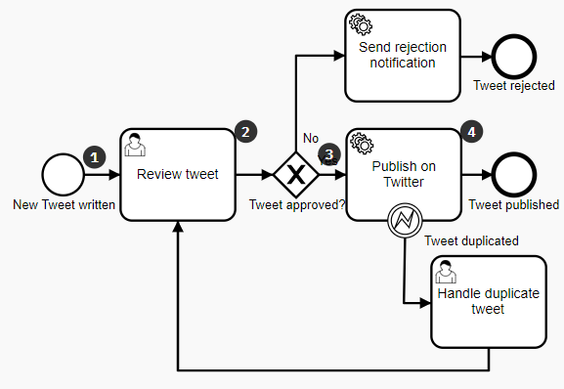
Wat is Camunda?
‘Universal Process Orchestrator’
Workflow Automatisering
BPMN-

Slide 6
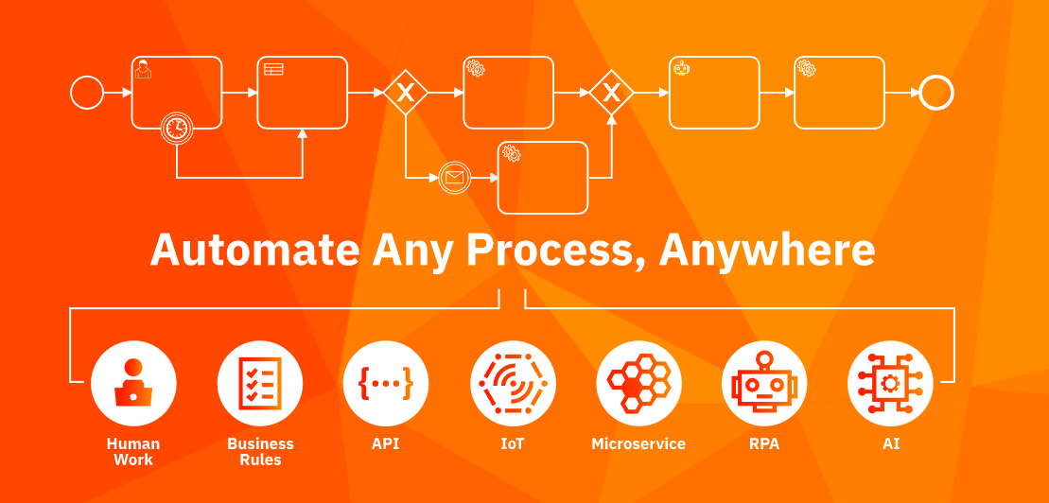

Slide 7

'A complete process automation tech stack'

Slide 8
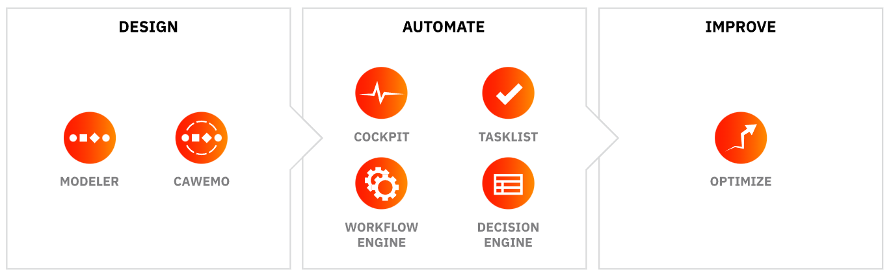

Slide 9
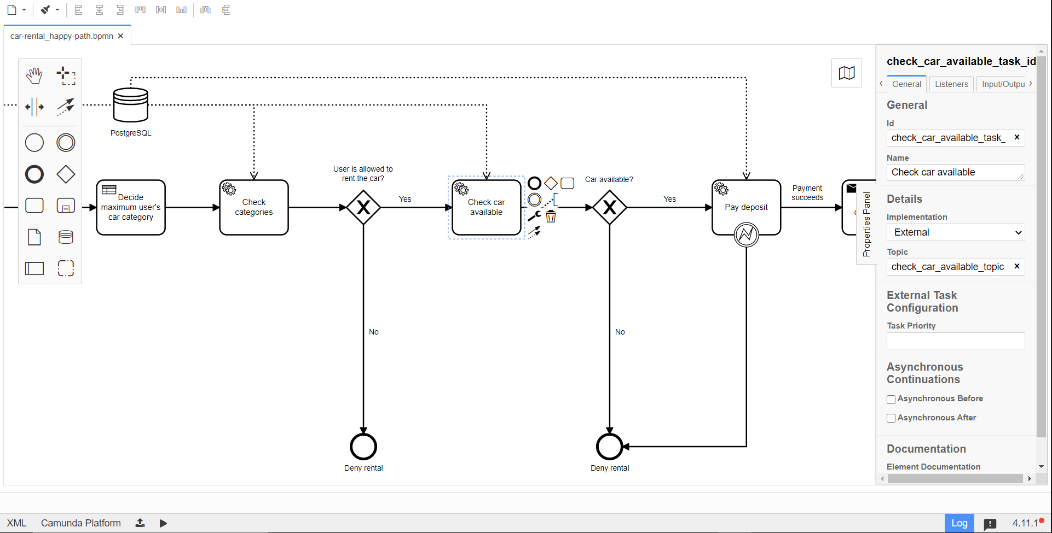

Slide 10
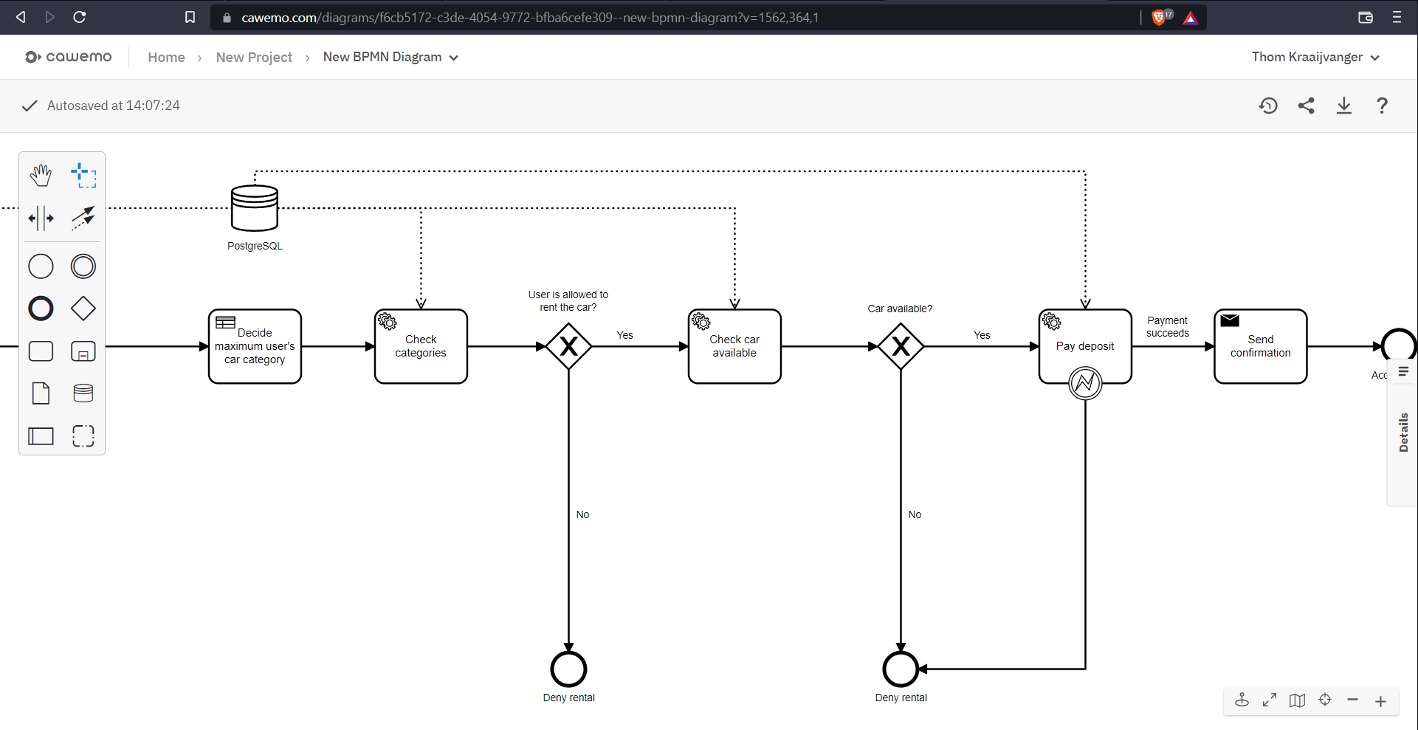

Slide 11
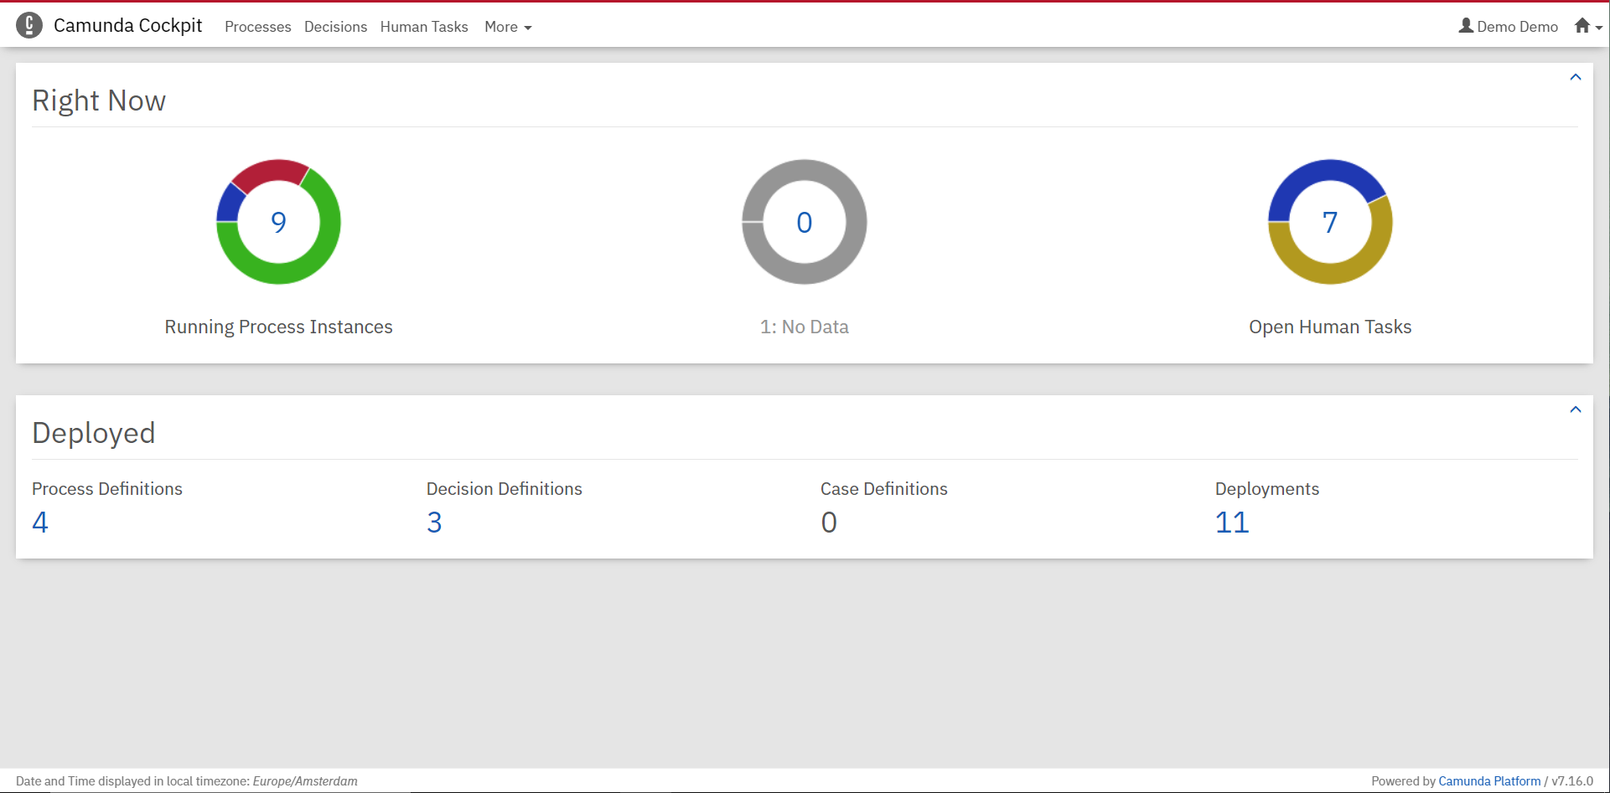

Slide 12
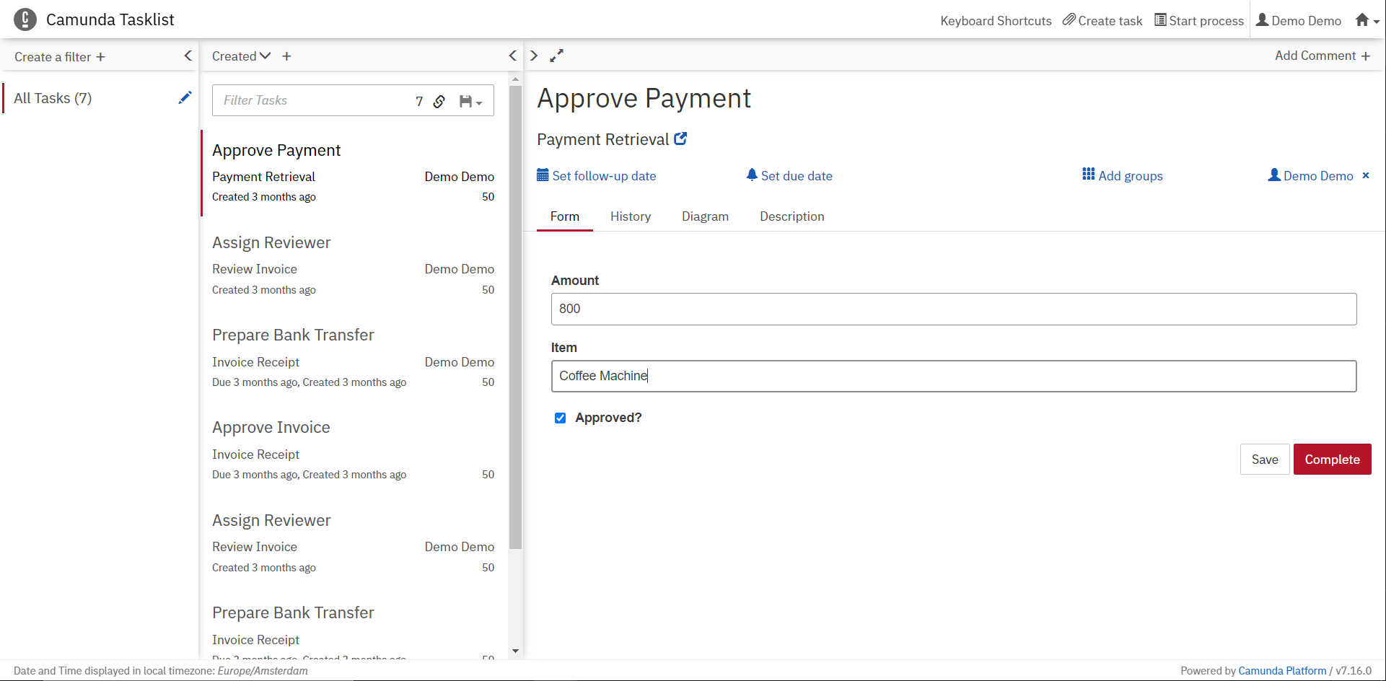

Slide 13
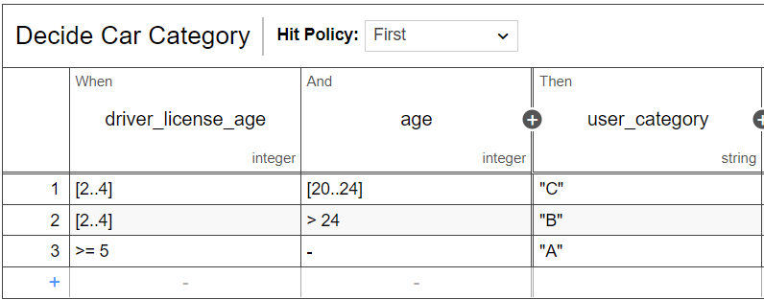
‘name’ | ‘Sem’
‘driver_license_age’ | 3
‘age’ | 25
‘is_verified’ | true
‘name’ | ‘Sem’
‘driver_license_age’ | 3
‘age’ | 25
‘is_verified’ | true
‘user_category’ | ‘B’

Slide 14
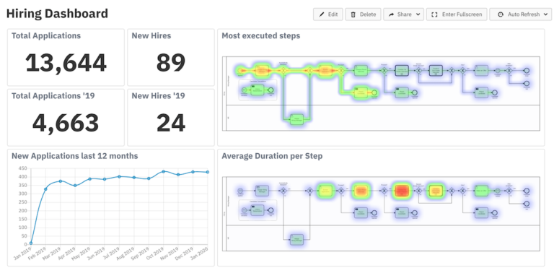

Slide 15
Code voorbeelden

Slide 16
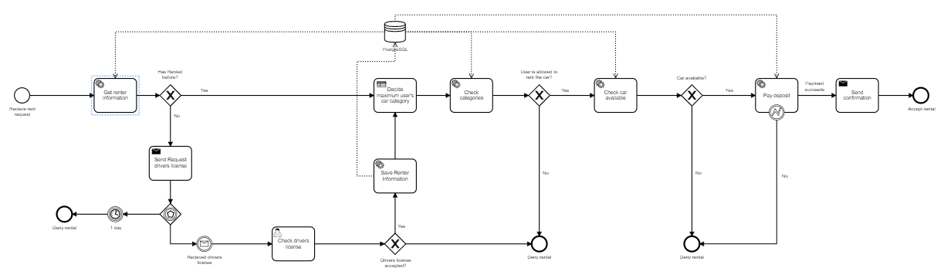

Slide 17
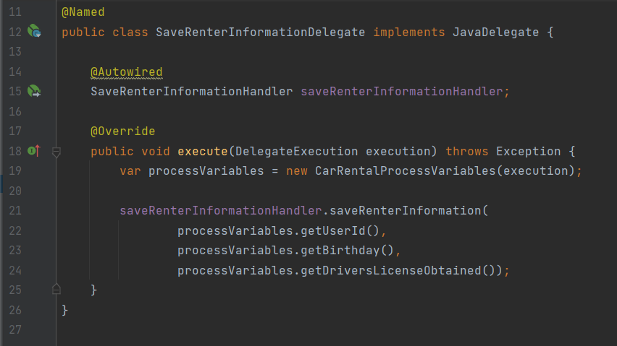

Slide 18
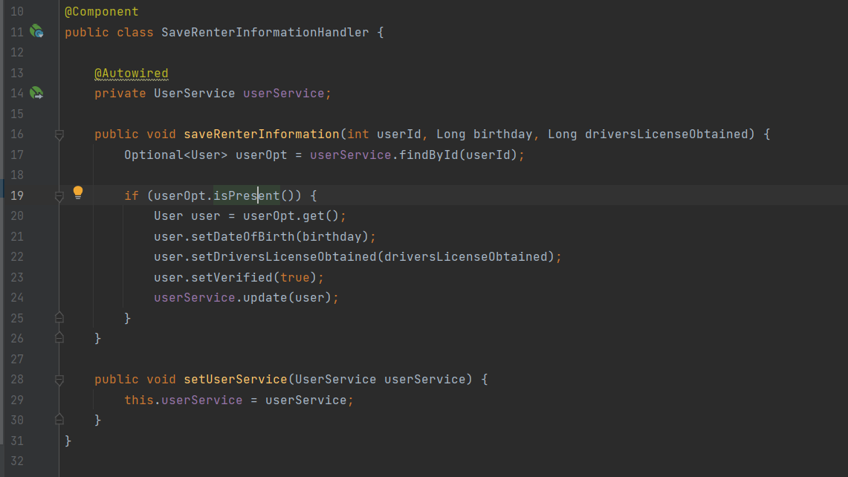

Slide 19
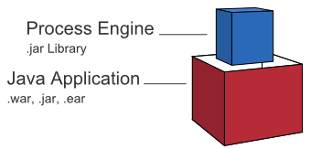
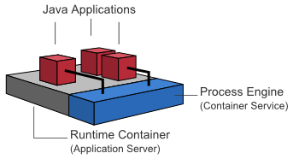
Deployment

Slide 20
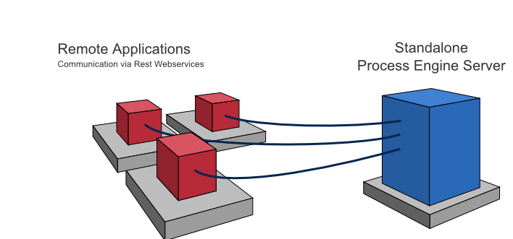
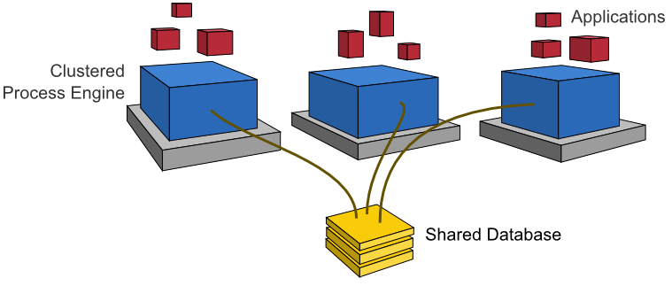
Deployment

Slide 21
PAUZE

